Slide 1

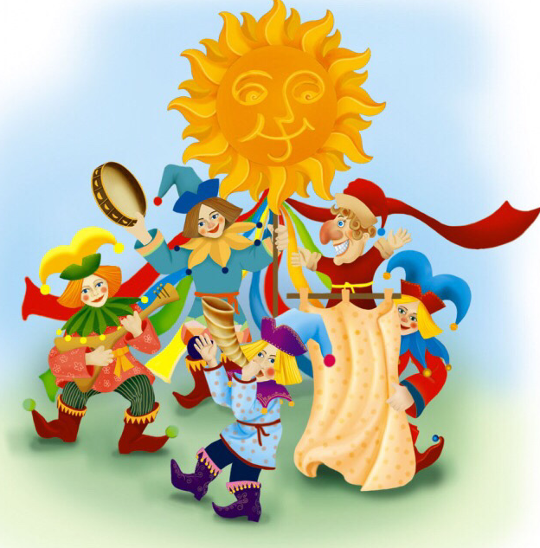
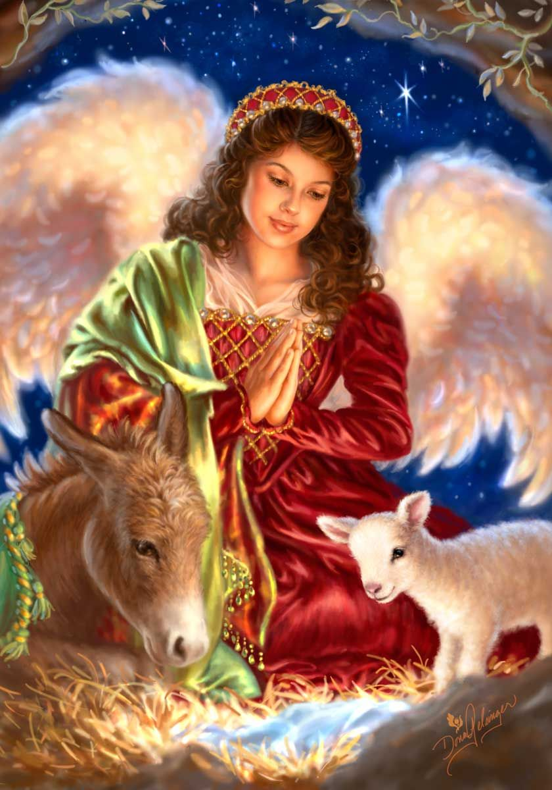
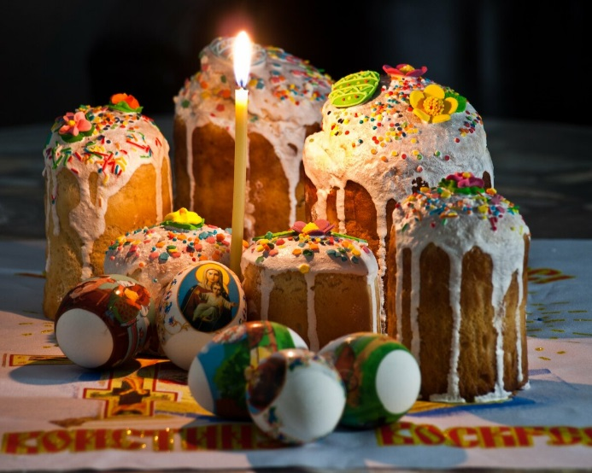
ИНТЕРАКТИВНАЯ ИГРА
по приобщению детей
к истокам народной культуры
«РУССКИЕ НАРОДНЫЕ ПРАЗДНИКИ»
Автор: Ипполитова Любовь Евгеньевна
МБДОУ детский сад №20 «Ласточка»

Slide 2
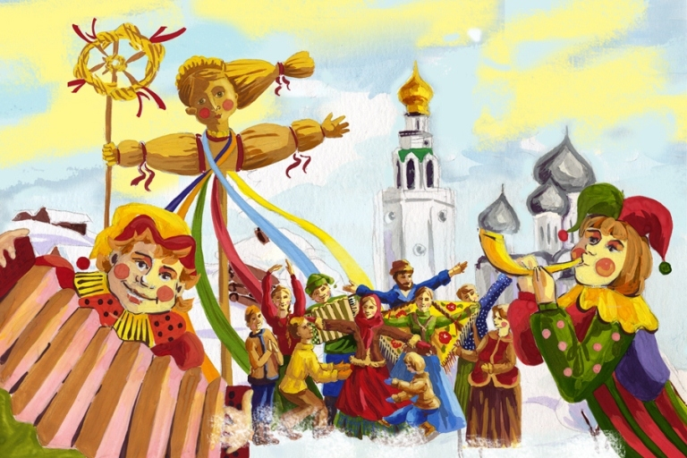
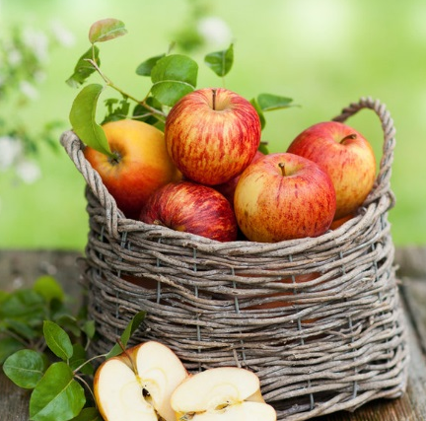

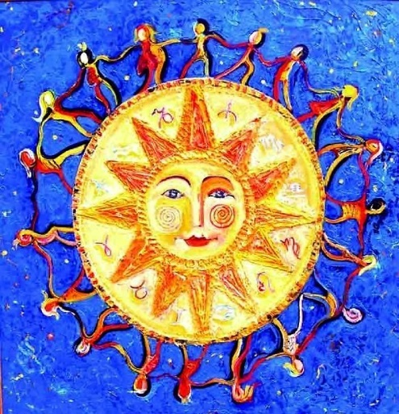
Темы игры:
«Помоги ребятам добраться до праздника»
«Выбери символ праздника»
Кроссворд

Slide 3



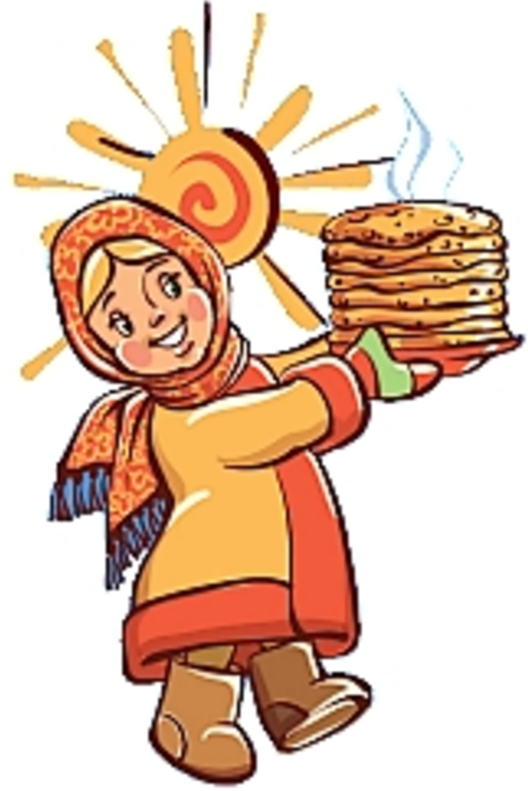

«Помоги ребятам добраться до праздника»
Проведи девочку до Масленицы по яркой дороге.
Если дорога стала серой, значит ты не на правильном пути!

Slide 4

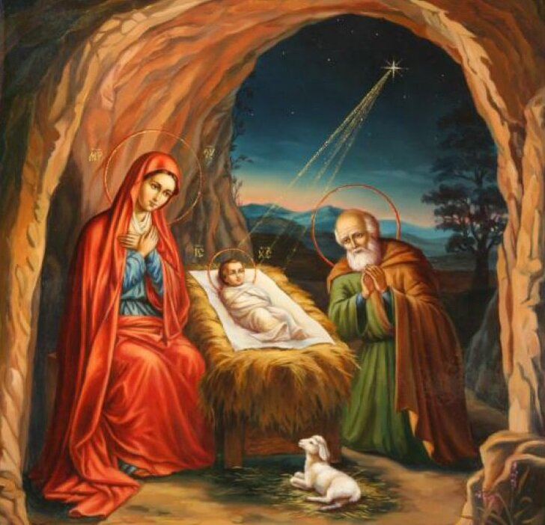


«Помоги ребятам добраться до праздника»
Проведи ребят к символу Пасхи по яркой дороге.
Если дорога стала серой, значит ты не на правильном пути!

Slide 5
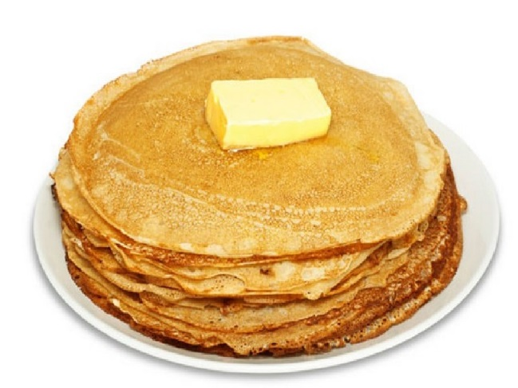
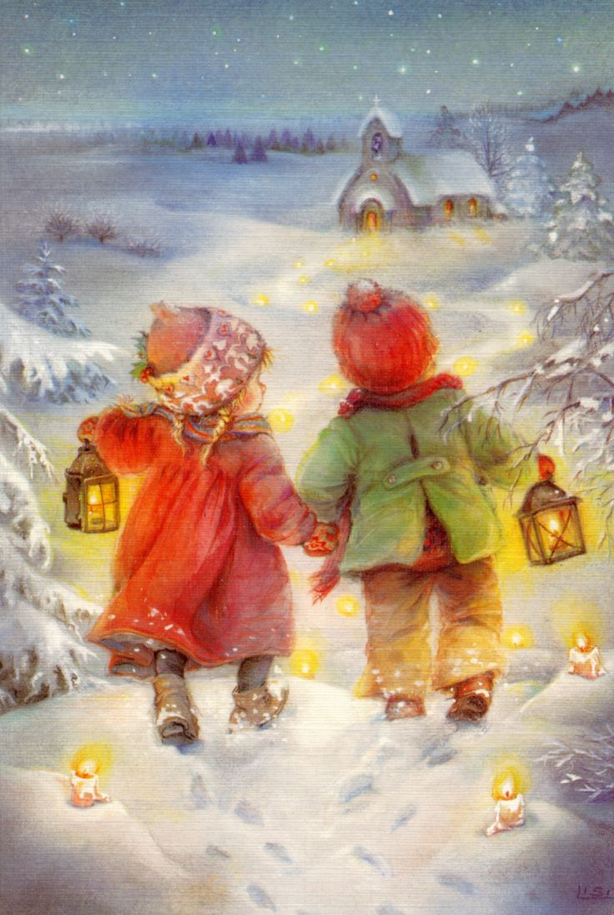

«Помоги ребятам добраться до праздника»
Проведи ребят к Рождеству по яркой дороге.
Если дорога стала серой, значит ты не на правильном пути!

Slide 6
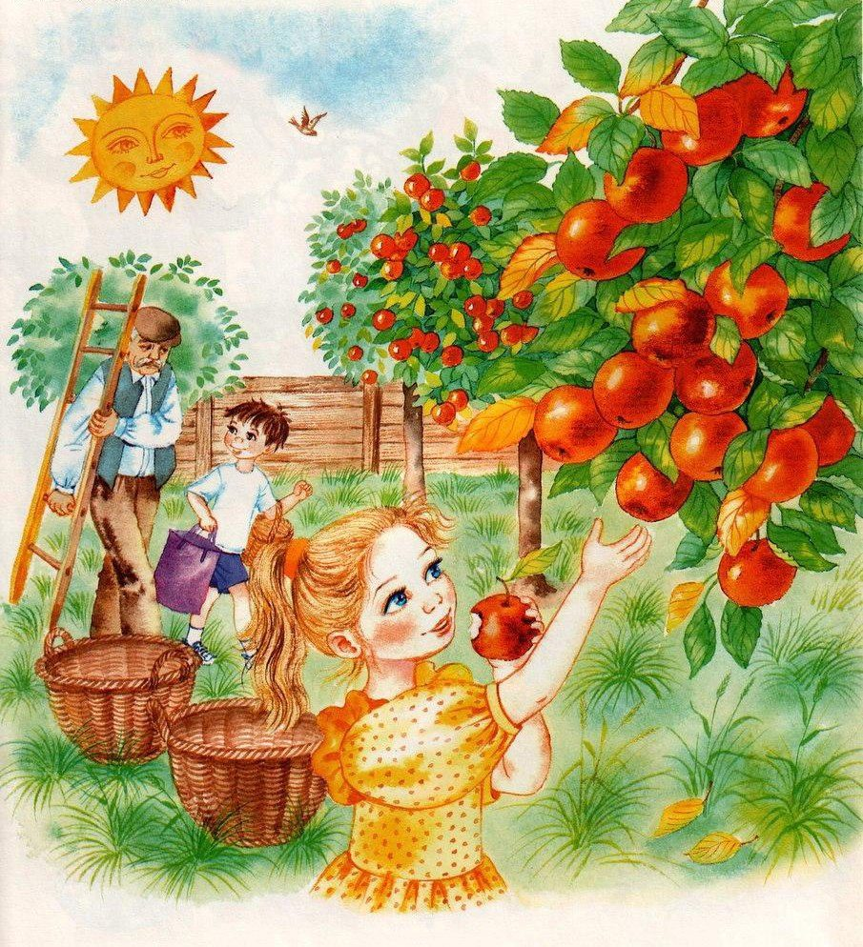
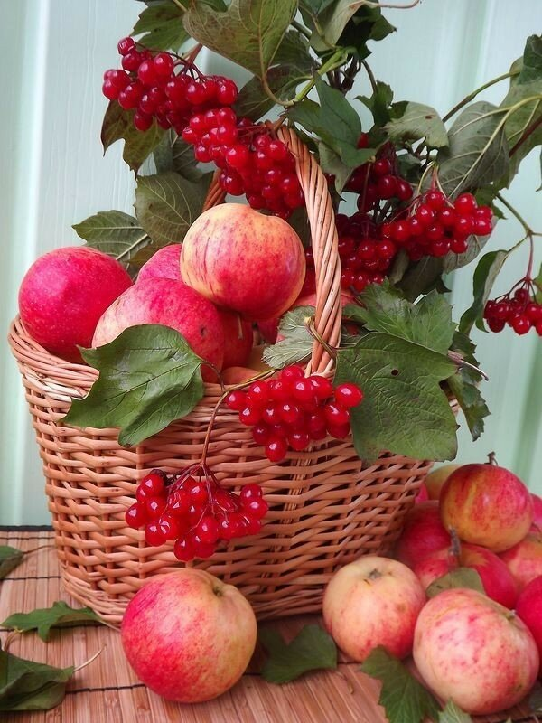
«Помоги ребятам добраться до праздника»
Проведи ребят к символу Яблочного Спаса по яркой дороге.
Если дорога стала серой, значит ты не на правильном пути!

Slide 7
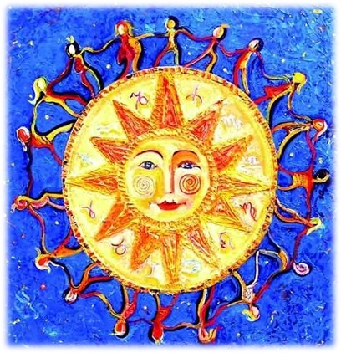
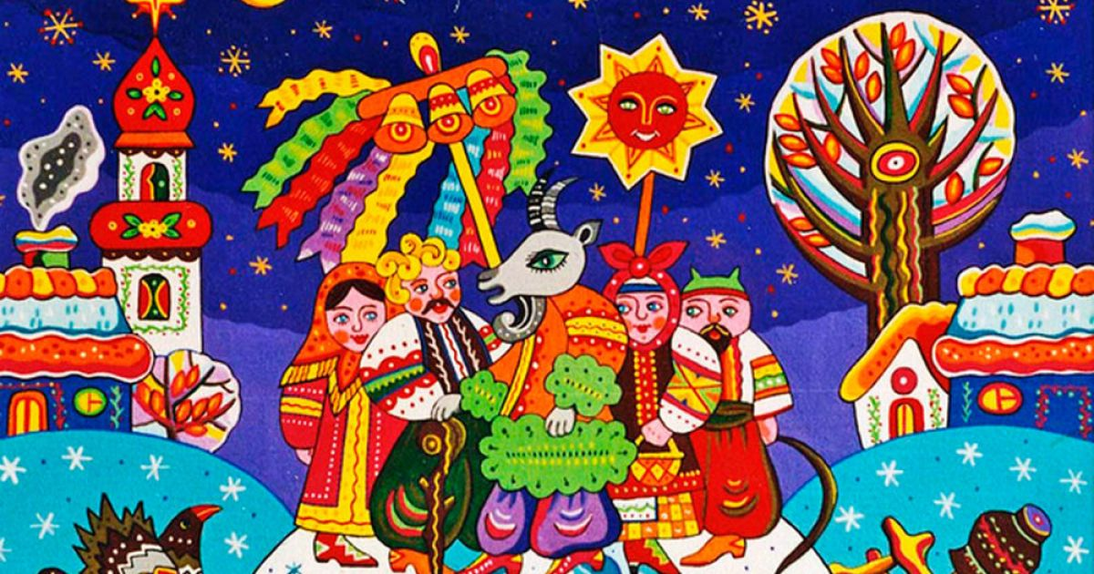
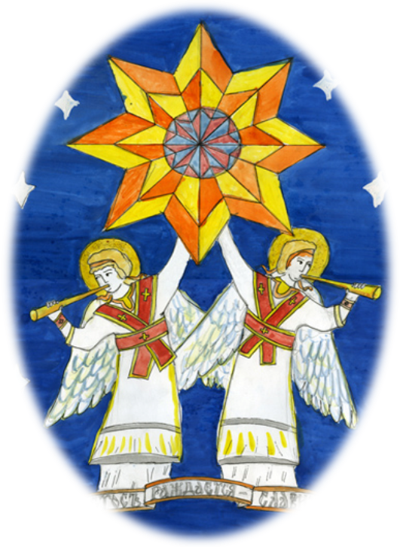

«Выбери символ праздника»
задание: выбери символ праздника или подходящую к нему картинку
КОЛЯДКИ

Slide 8

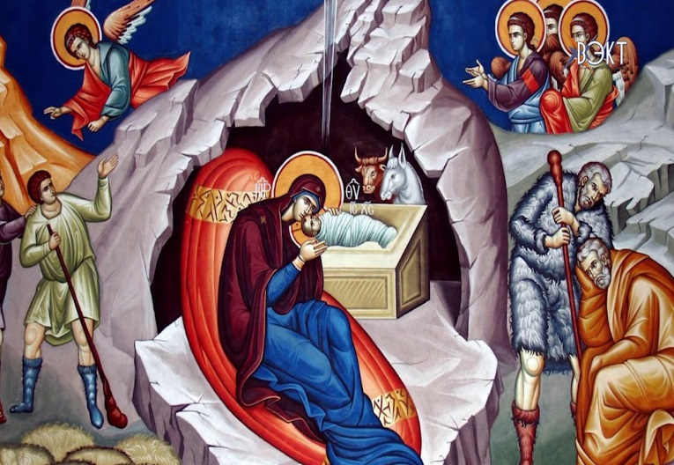
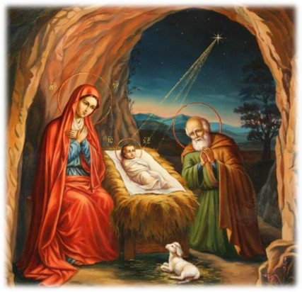
«Выбери символ праздника»
задание: выбери символ праздника или подходящую к нему картинку
РОЖДЕСТВО

Slide 9


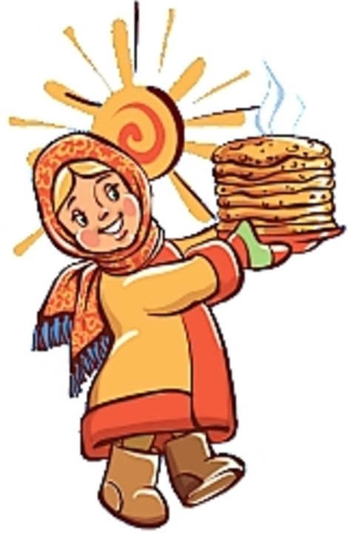
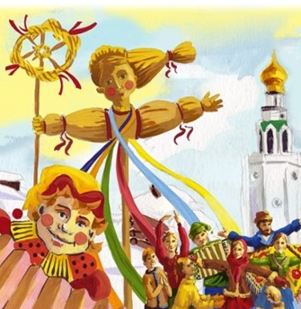
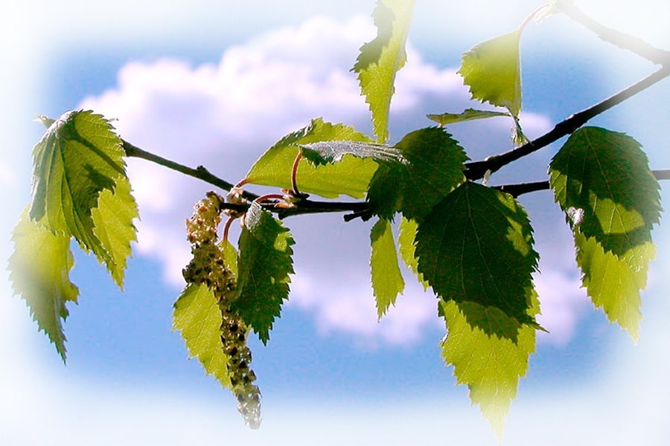
«Выбери символ праздника»
задание: выбери символ праздника или подходящую к нему картинку
МАСЛЕНИЦА

Slide 10
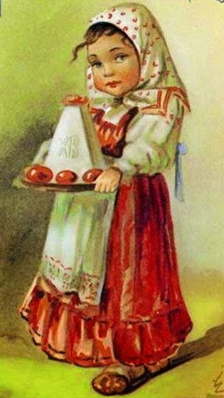
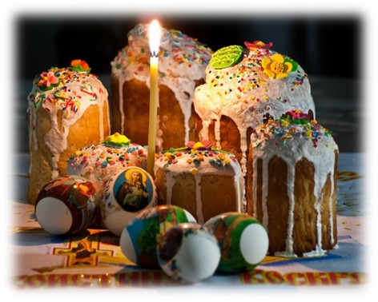
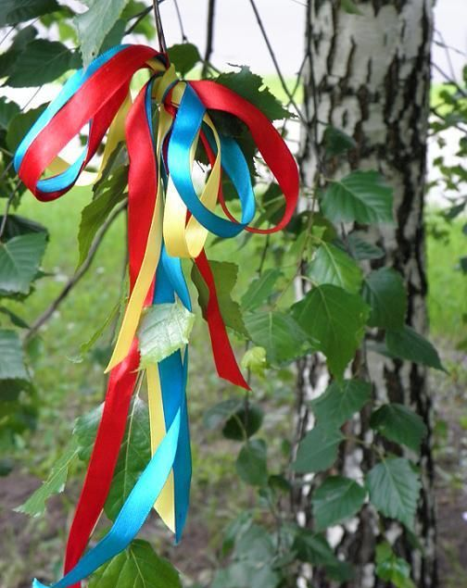
«Выбери символ праздника»
задание: выбери символ праздника или подходящую к нему картинку
ПАСХА

Slide 11
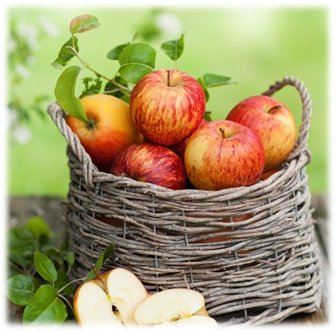

«Выбери символ праздника»
задание: выбери символ праздника или подходящую к нему картинку
ЯБЛОЧНЫЙ СПАС

Slide 12
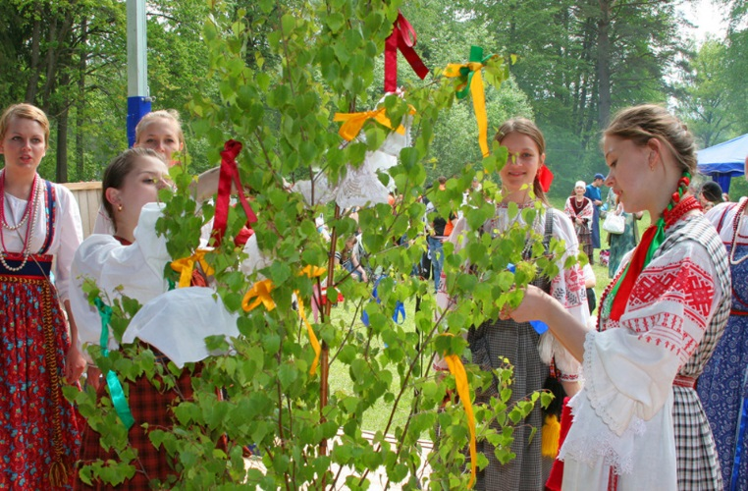
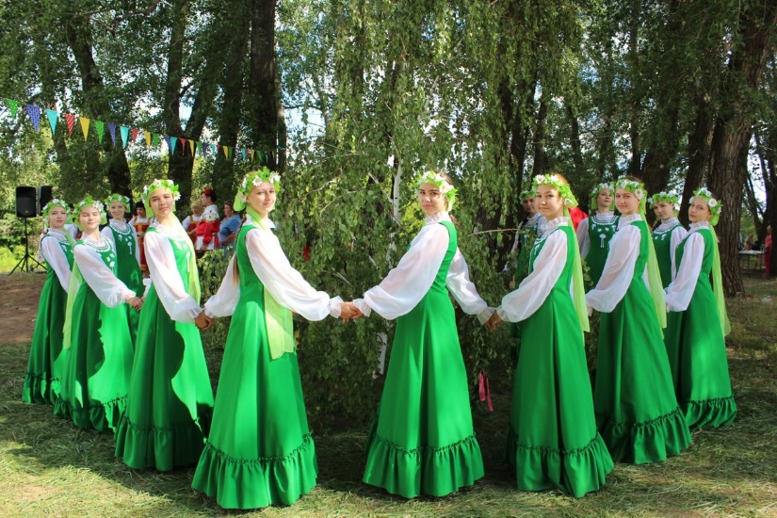
«Выбери символ праздника»
задание: выбери символ праздника или подходящую к нему картинку
ТРОИЦА

Slide 13
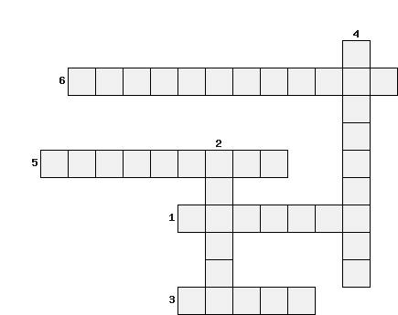
К
Р
О
С
С
В
О
Р
Д
задание: отгадай загадку
Как всегда под Рождество
В каждом доме — торжество.
Угощений много сладких,
Ходят дети на ....
К О Л Я Д К И

Slide 14
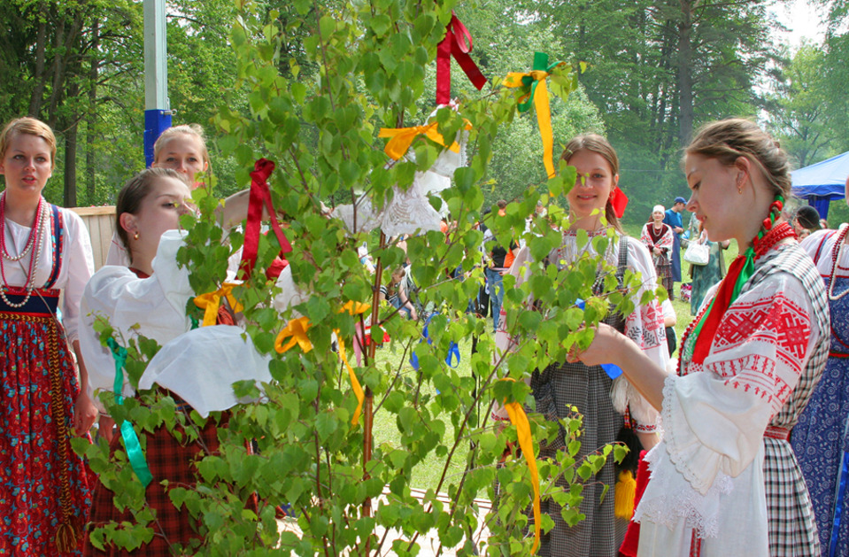
К
Р
О
С
С
В
О
Р
Д
задание: отгадай загадку
Становись вокруг берёзы,
да алую ленту привяжи,
Пусть сердца раскроются
На Святую …!
Т
Р
К О Л Я Д К И
И
Ц
А

Slide 15
К
Р
О
С
С
В
О
Р
Д
задание: отгадай загадку
Весной наступает,
Все её ожидают,
Куличи в домах пекут,
Песни добрые поют!
Что за праздник такой?
Т
Р
К О Л Я Д К И
И
Ц
А
П С Х А

Slide 16
К
Р
О
С
С
В
О
Р
Д
задание: отгадай загадку
Этот праздник знаешь ты,
На него печем блины.
Зиму прочь им прогоняем,
Весну красную встречаем.
М
А
С
Л
Т
Е
Р
Н
К О Л Я Д К И
И
Ц
Ц
А
А
П С Х А

Slide 17
К
Р
О
С
С
В
О
Р
Д
задание: отгадай загадку
Зажглась на небе звезда,
Мария сына родила,
С тех пор отчет всех дней идет,
Ну, кто же праздник
назовет?
М
А
С
Л
Т
Е
Р О Ж Д Е С В О
Р
Н
К О Л Я Д К И
И
Ц
Ц
А
А
П С Х А

Slide 18
К
Р
О
С
С
В
О
Р
Д
задание: отгадай загадку
С дедом фрукты собирали
сочные, румяные.
А маме яблоко припас,
ведь к нам пришёл…
М
А
Я Б Л О Ч Н Ы Й С П С
С
Л
Т
Е
Р О Ж Д Е С В О
Р
Н
К О Л Я Д К И
И
Ц
Ц
А
А
П С Х А

